Slide 1
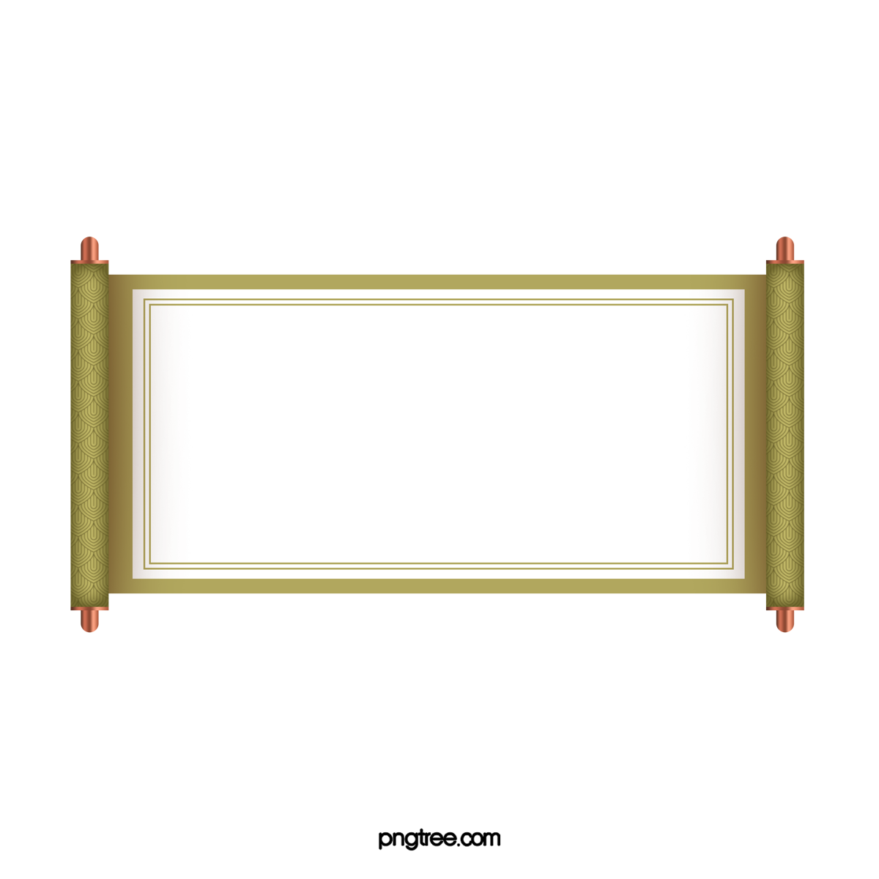
TRÒ CHƠI

Slide 2

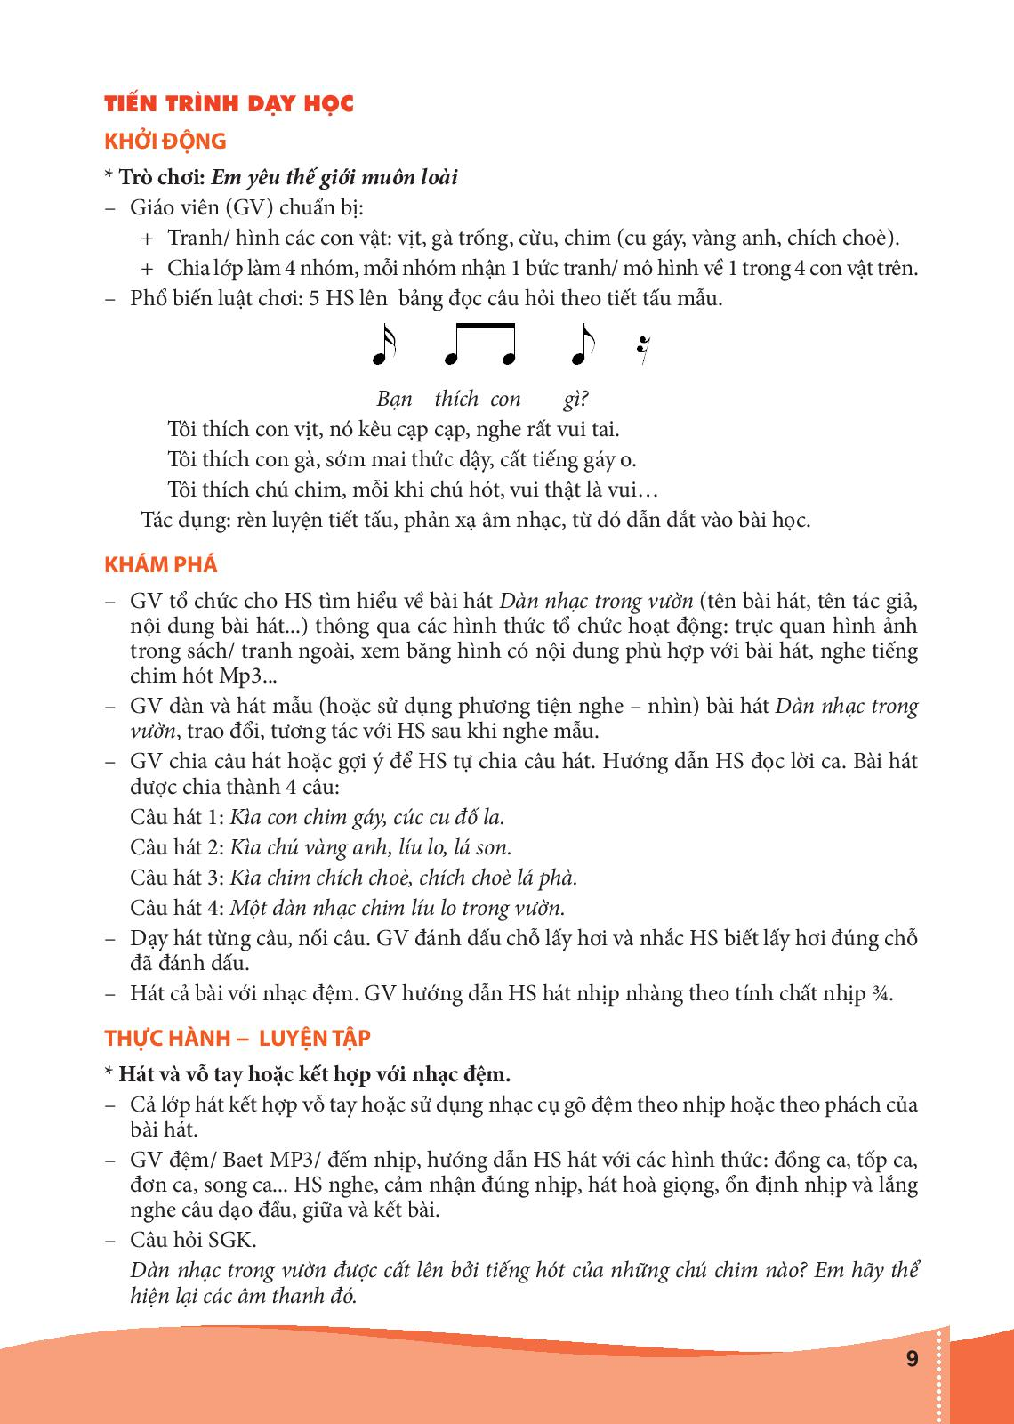

ĐỐ VUI
Lắng nghe, lắng nghe
Âm thanh xúc xắc
Vừa nghe vừa lắc
Đố âm thanh gì?

